Slide 1


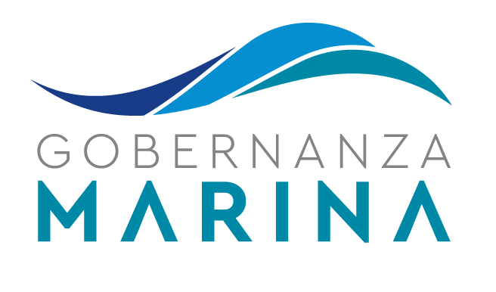
HACIA LA GOBERNANZA DE LOS MARES EN LA COSTA RICA DEL BICENTENARIO

Slide 2


OBJETIVO
Establecer un modelo de gobernanza marina eficiente que garantice la participación ciudadana y la coordinación interinstitucional.

Slide 3

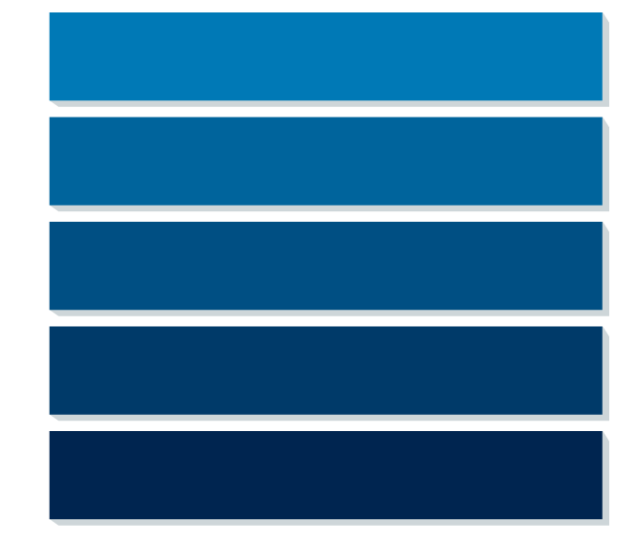

GOBERNANZA
NECESIDADES
Formalizar espacios de participación
Brindar respuesta rápida
Crear puentes
Coordinación constante
Maximizar recursos

Slide 4
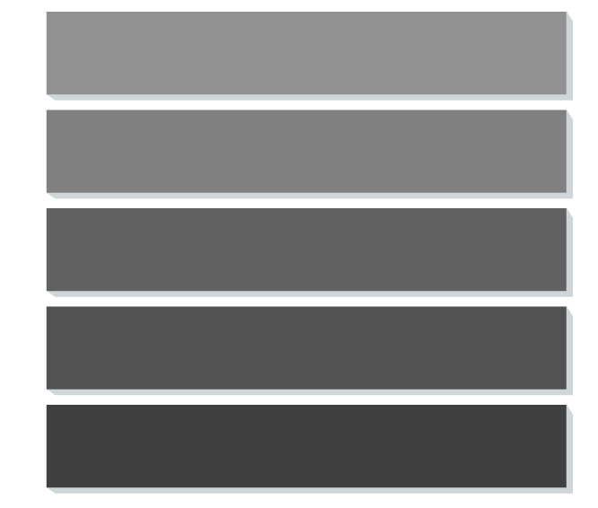

GOBERNANZA
NECESIDADES
RESPUESTAS
Formalizar espacios de participación
Espacios regionales de participación
Brindar respuesta rápida
Contacto directo con sociedad civil
Crear puentes
Acceso a información, transparencia
Coordinación constante
Equipo permanente de ministros
Maximizar recursos
Estructuras existentes

Slide 5
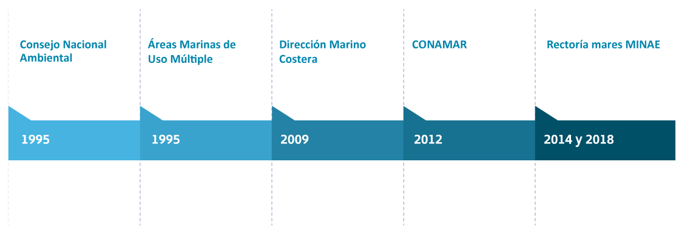
ELEMENTOS ACTUALES DE LA GOBERNANZA

Slide 6
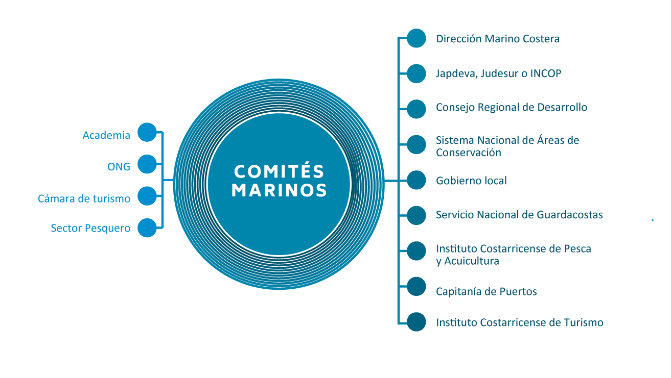
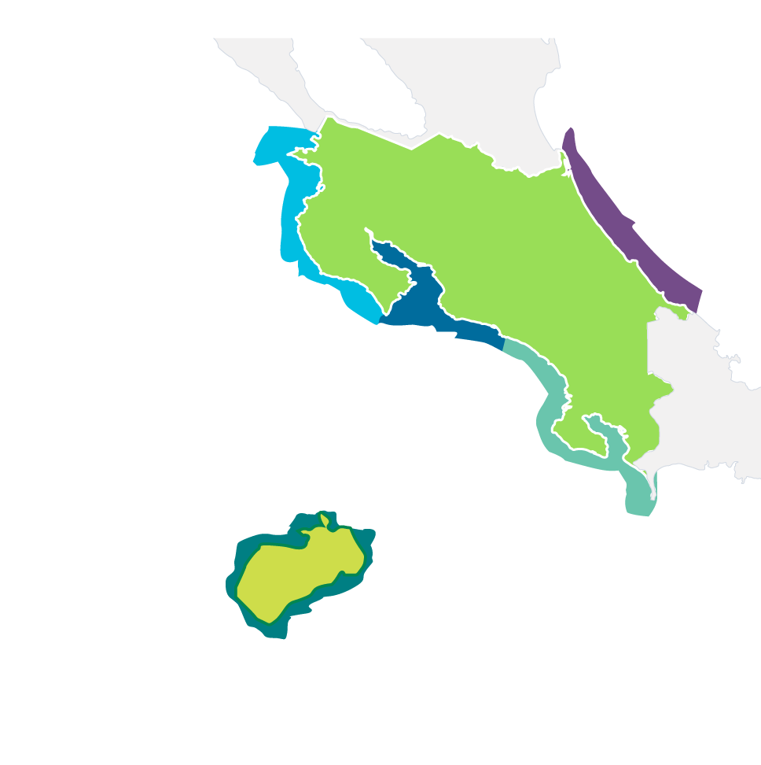
ZONIFICACIÓN
MARINA
AMUM Pacíﬁco Norte
AMUM Pacíﬁco Central
AMUM Pacíﬁco Sur
AMUM Caribe
AMUM Isla del Coco

Slide 7


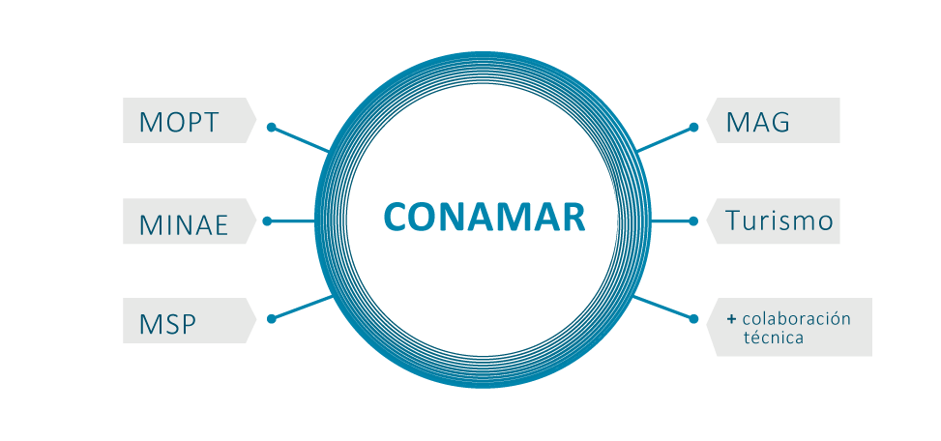
COMISIÓN NACIONAL DEL MAR

Slide 8
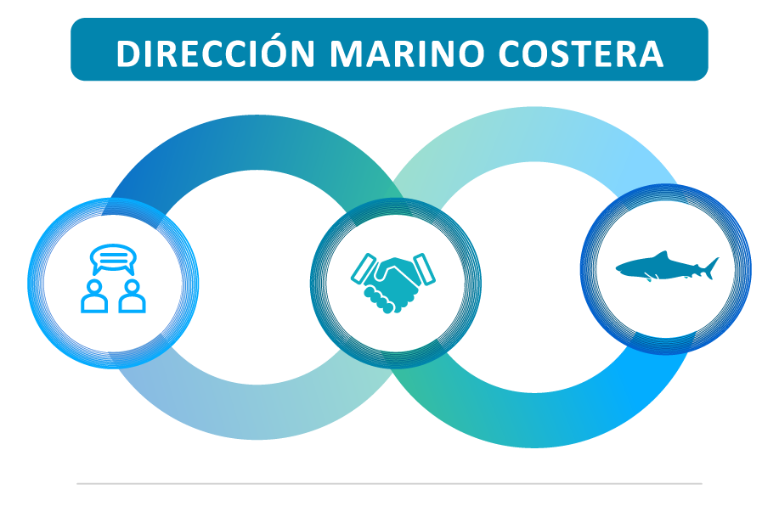
SECRETARÍA Y ARTICULACIÓN DEL MODELO

Slide 9
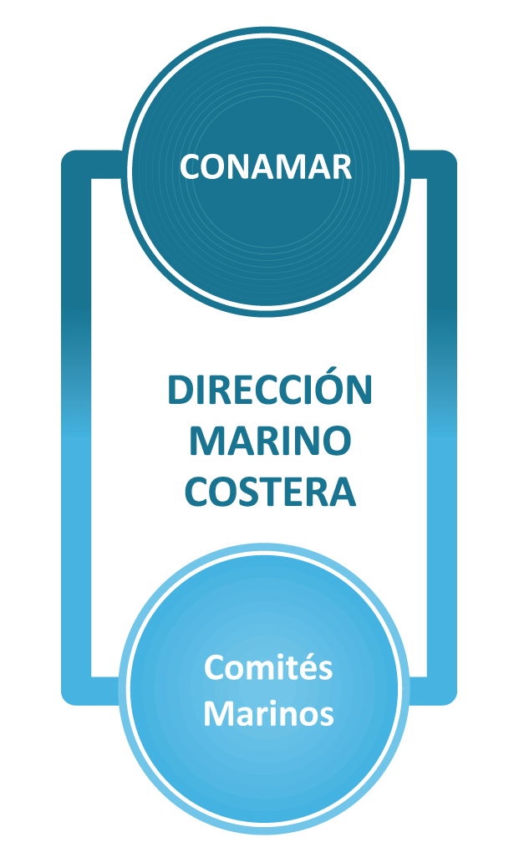
EL MODELO

Slide 10
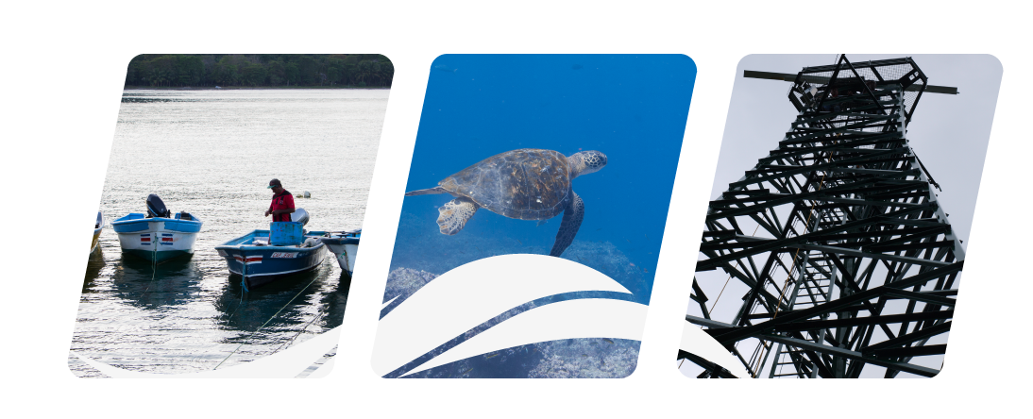
RESULTADOS
ECONOMÍA AZUL
ORDENAMIENTO ESPACIAL MARINO
CONTROL Y PROTECCIÓN

Slide 11
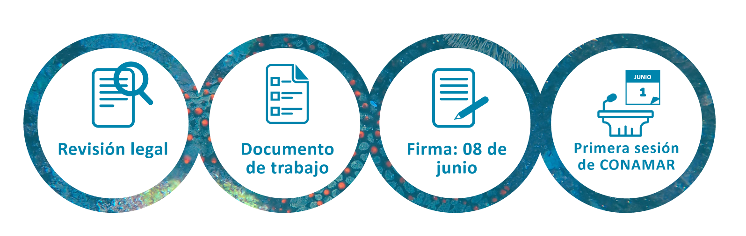
RUTA

Slide 12
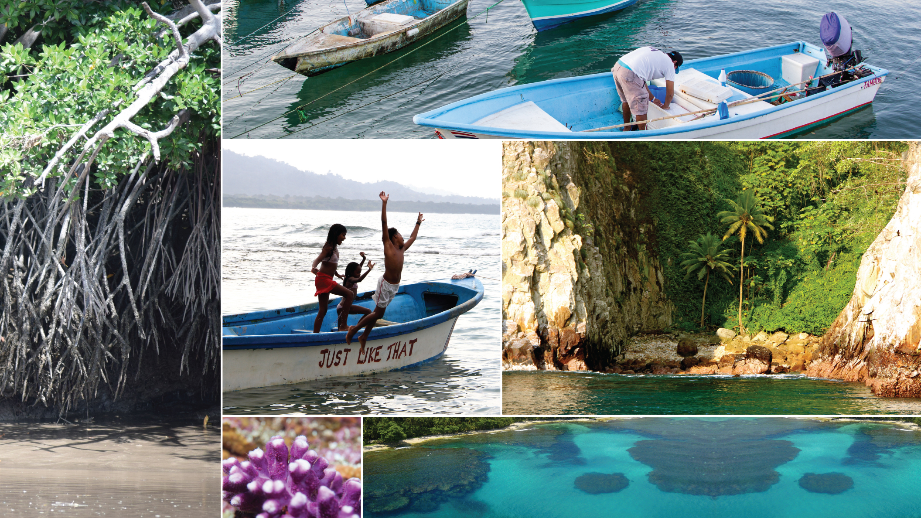

Slide 13
